Slide 1


Математик
уеннар
Актаныш гомуми үсеш бирүче 4 нче балалар бакчасы тәрбиячесе
Ганиева Эльвира Ильгиз кызының зурлар төркеме өчен уеннары

Slide 2


Дидактик уеннар
санннар белән
уеннар
1
2
3
4
Геометрик фигуралар
белән уеннар
5
6
7
8
Тирә-юньдә ориент-
Лашу буенча уеннар
9
10
11
12
Вакыт буенча сәяхәт
уеннар
13
14
15
Логик фикерләү
өчен уеннар
16
17
18
19
20

Slide 3

Саннар белән уеннар
Максат: Балаларны 10га кадәр санау һәм танып-белү күнекмәләрен, саннарның барлыкка килүе турындагы күзаллауларын,билгеләре, үзенчәлекләре төрле булган предметларны төркемләү күнекмәләрен үстерү.

Slide 4


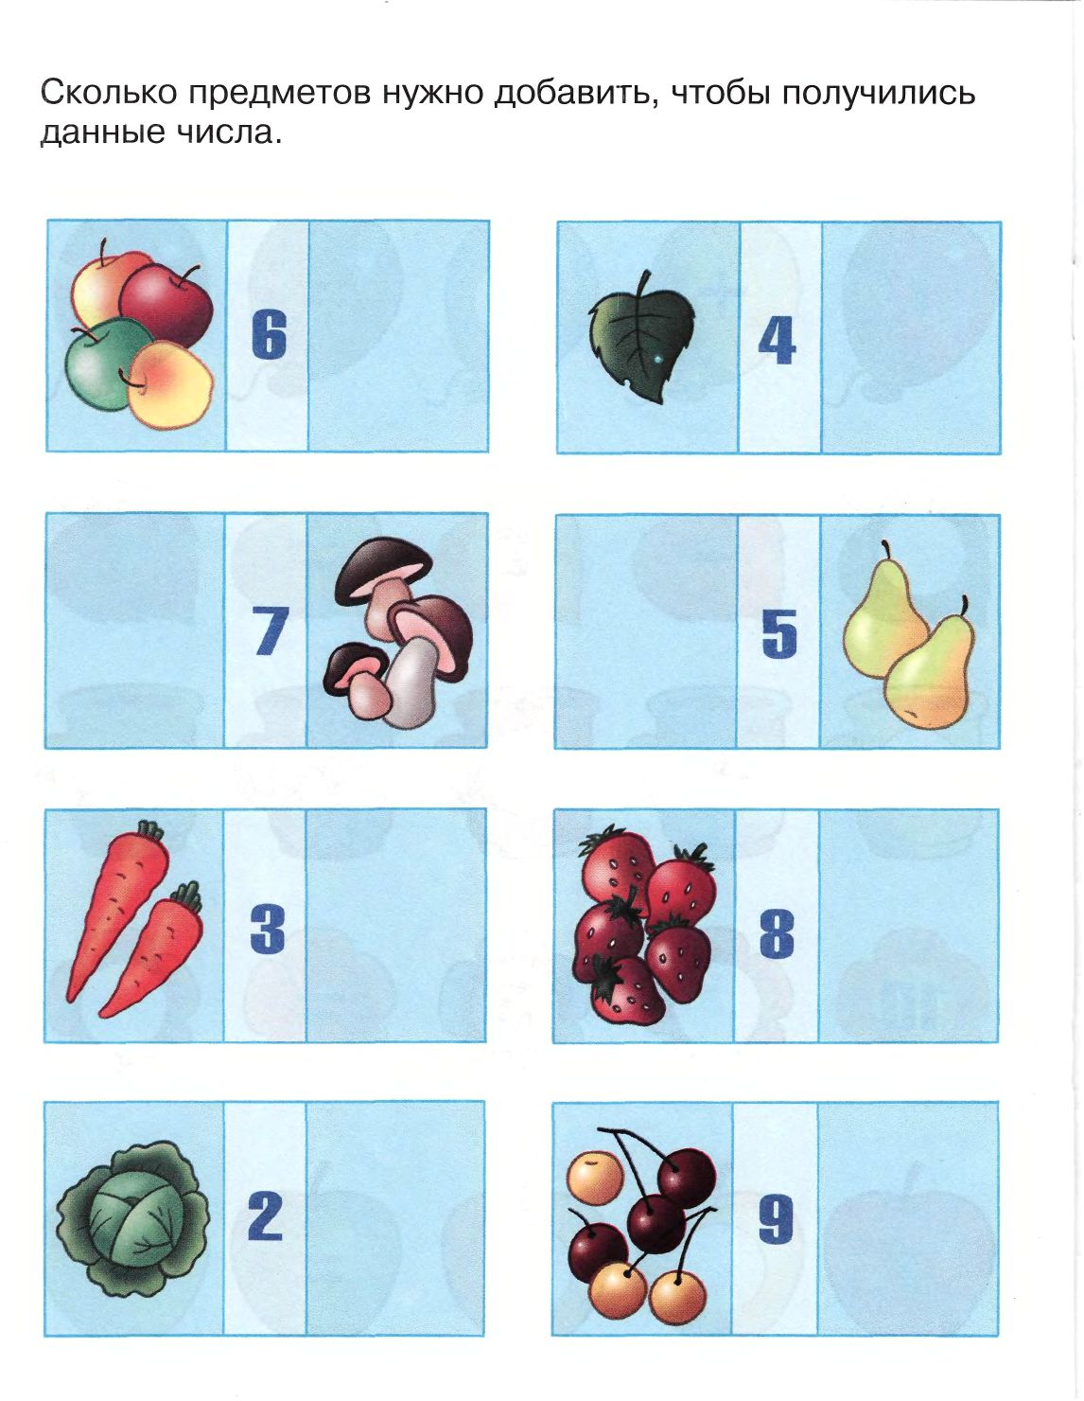

Бирелгән саннар килеп чыксын өчен ничә предмет өстәргә кирәк
Югалган предметларны тап!
1
Введите ответ

Slide 5

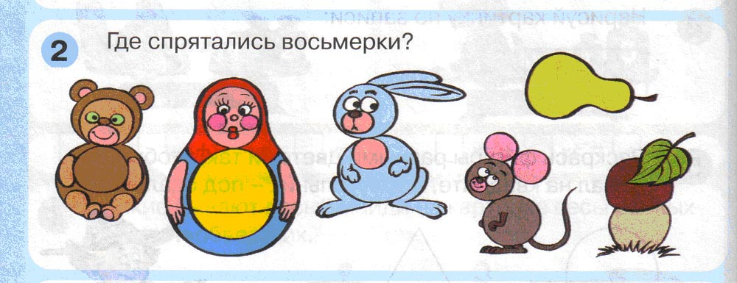
Сигезле кая качкан?
2

Slide 6

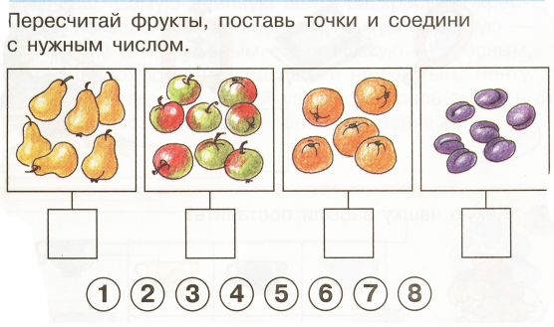
Ничә җиләк-җимеш?
3
Җиләк-җимешләрне санап квадрат эченә нокталар куй һәм кирәкле сан белән тоташтыр.

Slide 7

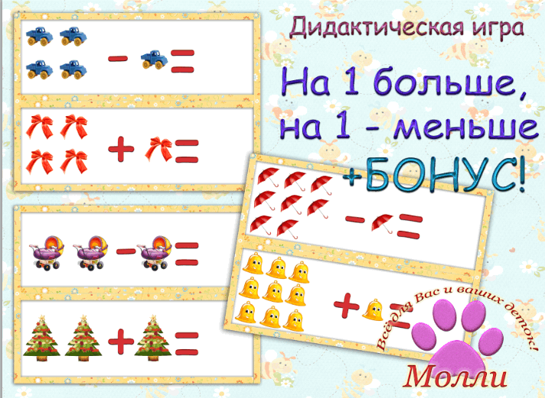
Бергә күбрәк, бергә азрак.
4
Введите ответ

Slide 8

Геометрик фигуралар
белән уеннар
Геометрик фигуралар
белән уеннар
Максат:
Балаларның геометрик фигуралар турындагы күзаллауларын, рәсемнәрдә геометрик формаларны таба белүләрен үстерү, төсләрне танып-белүләрен ныгыту.

Slide 9

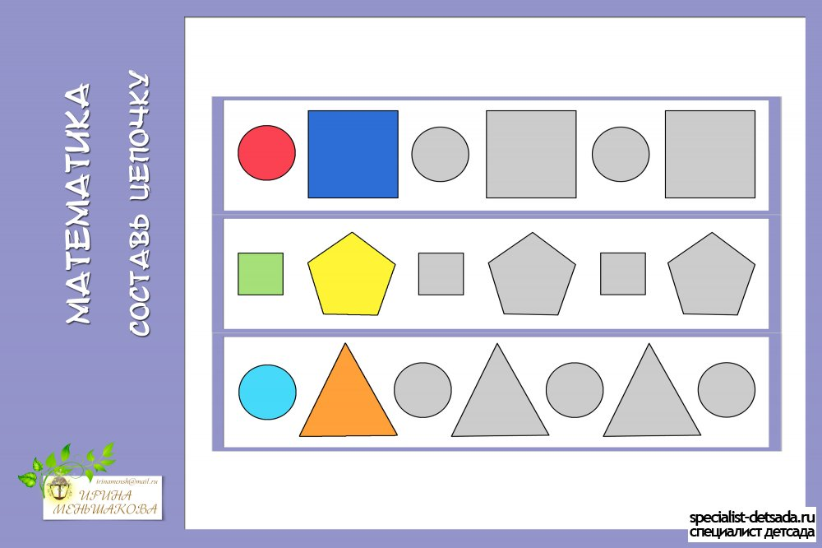
Югалган төсләрне тап!
5
Введите ответ

Slide 10

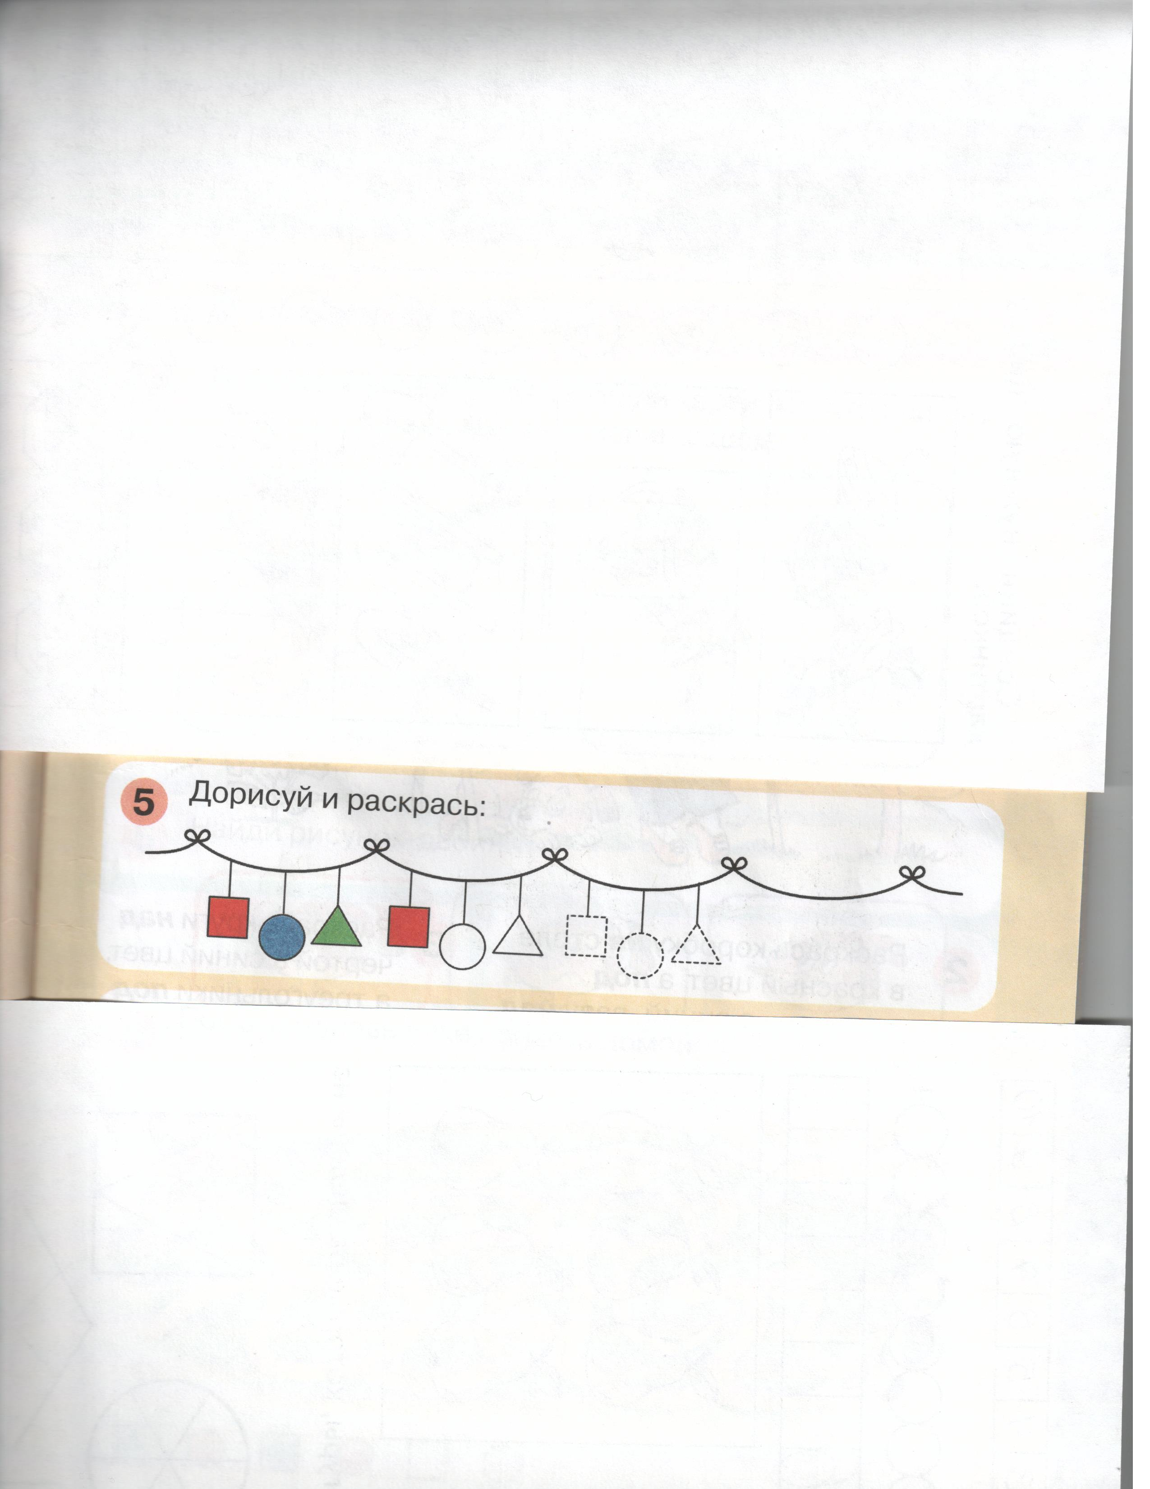
Эзлеклелекне югалтмыйча геометрик фигураларның урынын тап.
Төймәне тез!
6

Slide 11

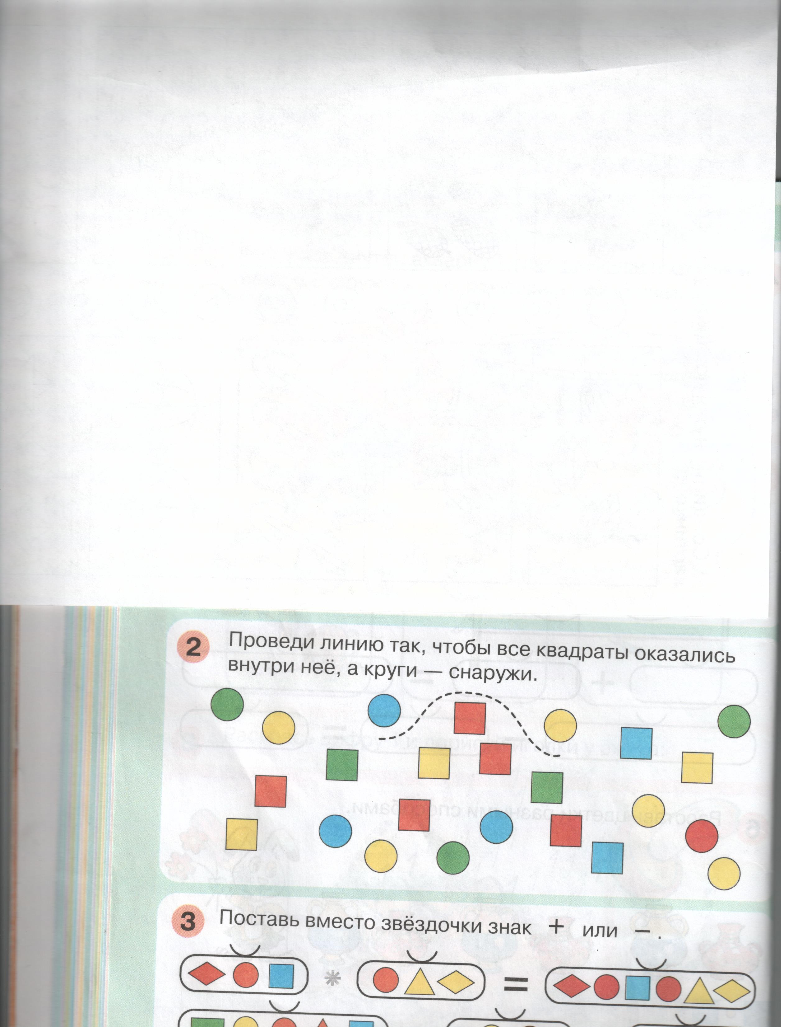
Сызык сызып,квадратлар сызык эчендә, ә түгәрәкләр тышкы якта калсын.
Төгәл линия сыз!
7

Slide 12

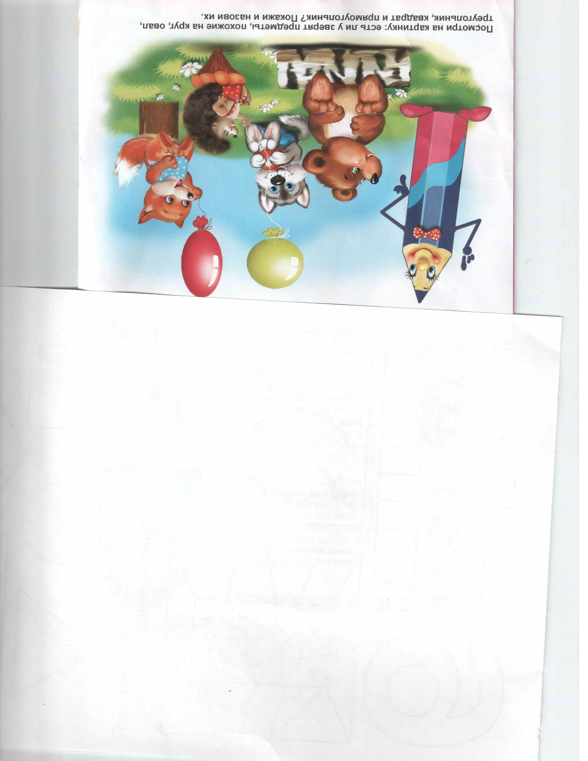
Рәсемдә качкан геом.фигураларны тап!
Күрсәт һәм ата!
8

Slide 13

Тирә-юньдә ориентлашу буенча уеннар
Максат: Балаларның кәгазь битендә ориентлаша белүләрен, бер предметның икенчесенә карата торышын билгели белүләрен үстерү.

Slide 14

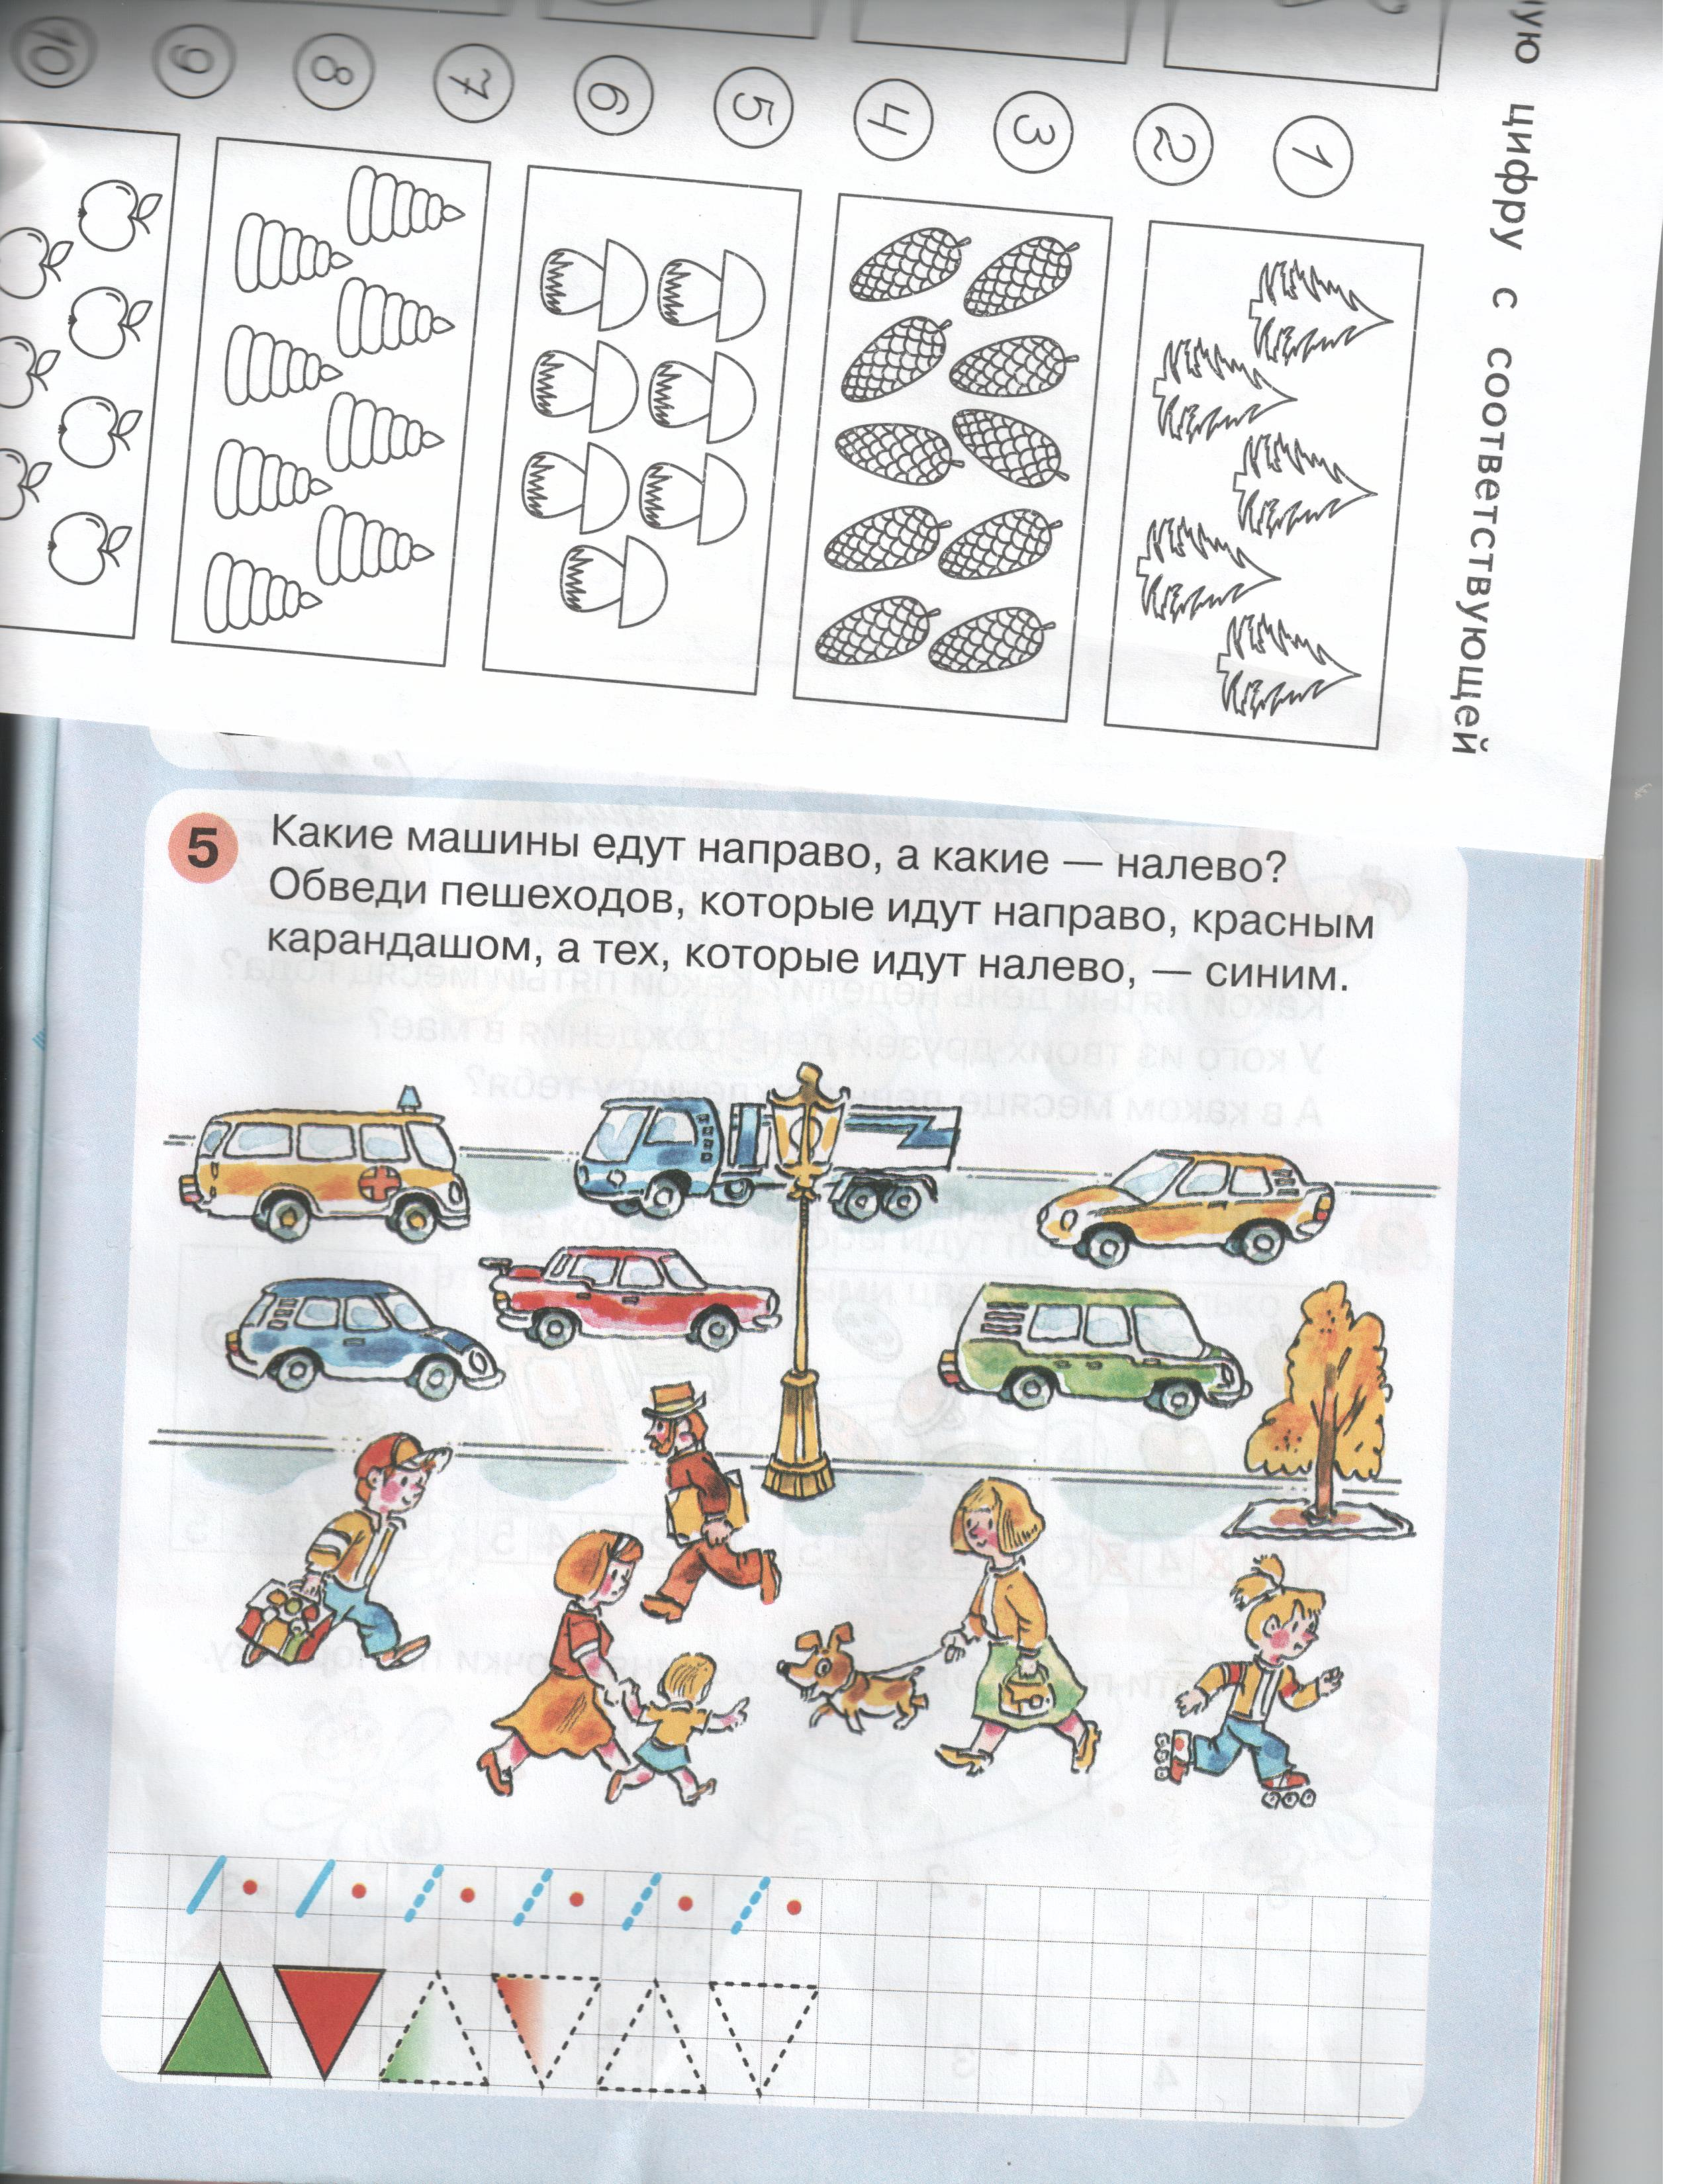
Кайсы машина уңга бара, ә кайсылары сулга. Уңга баручы җәяүлеләрне бер сызык белән, ә сулга баручыларны ике сызык белән билгелә.
Кайсы якка бара?
9

Slide 15

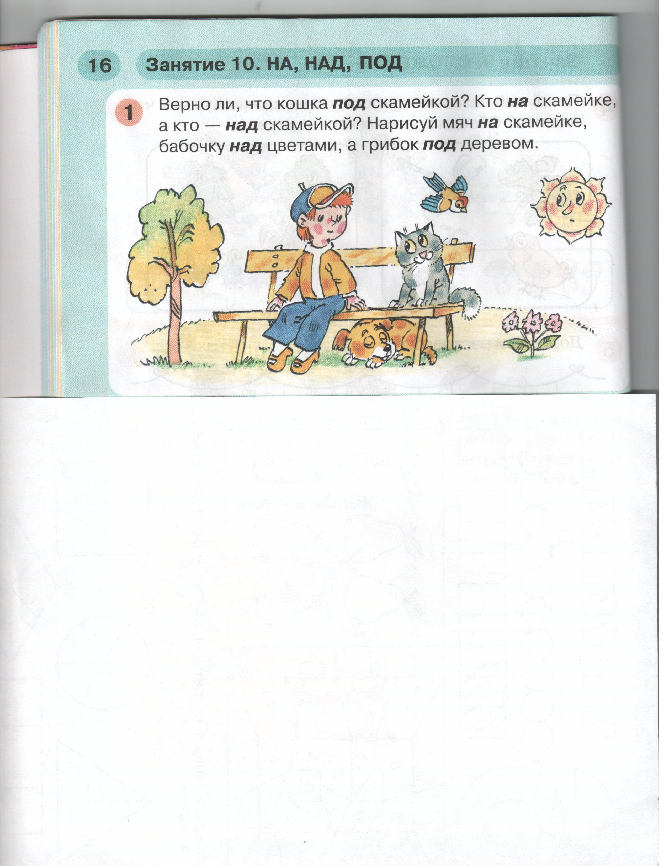
Чыннан да песи скамейка астындамы, аның өстендә нәрсә бар? Песи өстендә нәрсә бар? Уң, сул якта нәрсә бар?
Нәрсә кайда?
10

Slide 16







Геометрик фигураларның ничек урнашуын әйт.
Нәрсә кайда?
11

Slide 17
Вакыт буенча сәяхәт
Максат: Балаларның иртә, көндез, кич, төннең тулы бер тәүлек тәшкил итүе турындагы күзаллауларын үстерү.

Slide 18

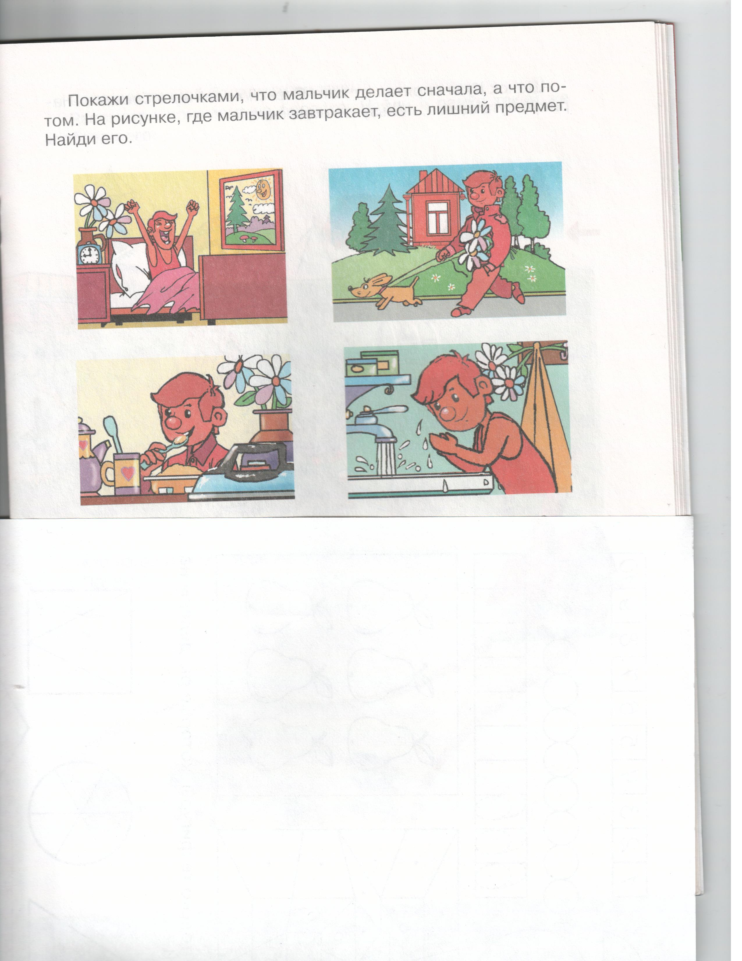
Малайның тәүлек бүленешен дөреслә.
НИНДИ ТӘҮЛЕК ВАКЫТЫ?
12

Slide 19

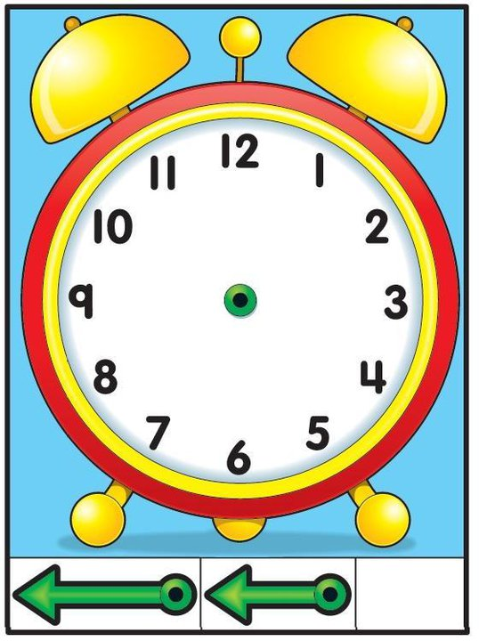
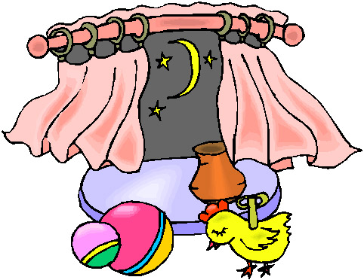


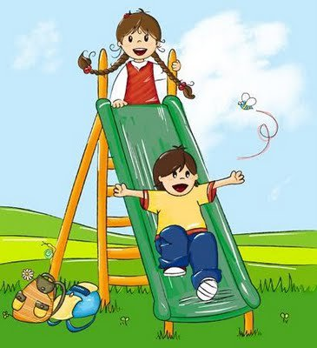
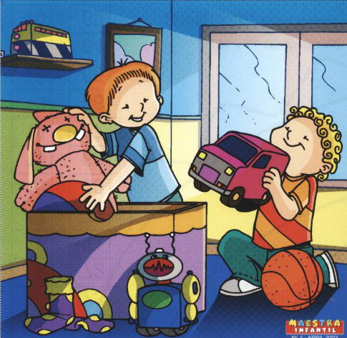
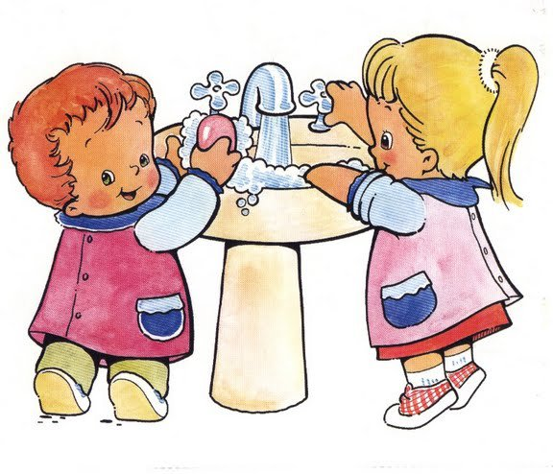

Сәгать ничәдә-нәрсә эшлибез?
Вакытта сәяхәт
13

Slide 20





Тәүлек бүленешен дөреслә.
Бу кай вакыт?
14

Slide 21
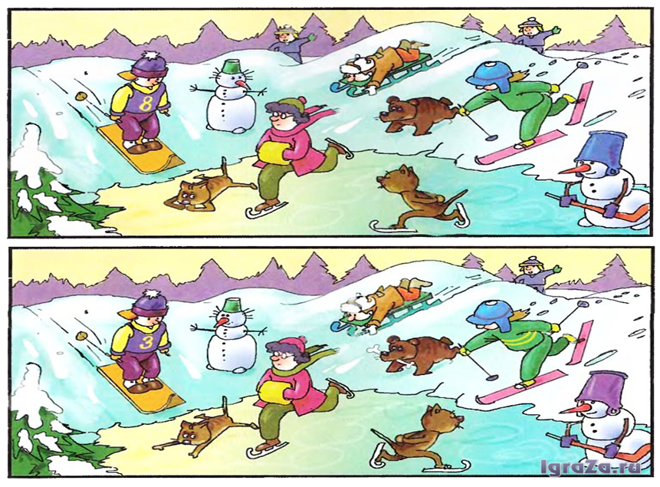
10 аерманы тап!
НОМИНАЦИЯ
15
Введите вопрос

Slide 22
НОМИНАЦИЯ
Логик фикерләү
өчен уеннар
Максат:
Балаларның сенсор культурасын; сүзле-логик фикерләүләрен, игътибарлылыкларын үстерү.

Slide 23

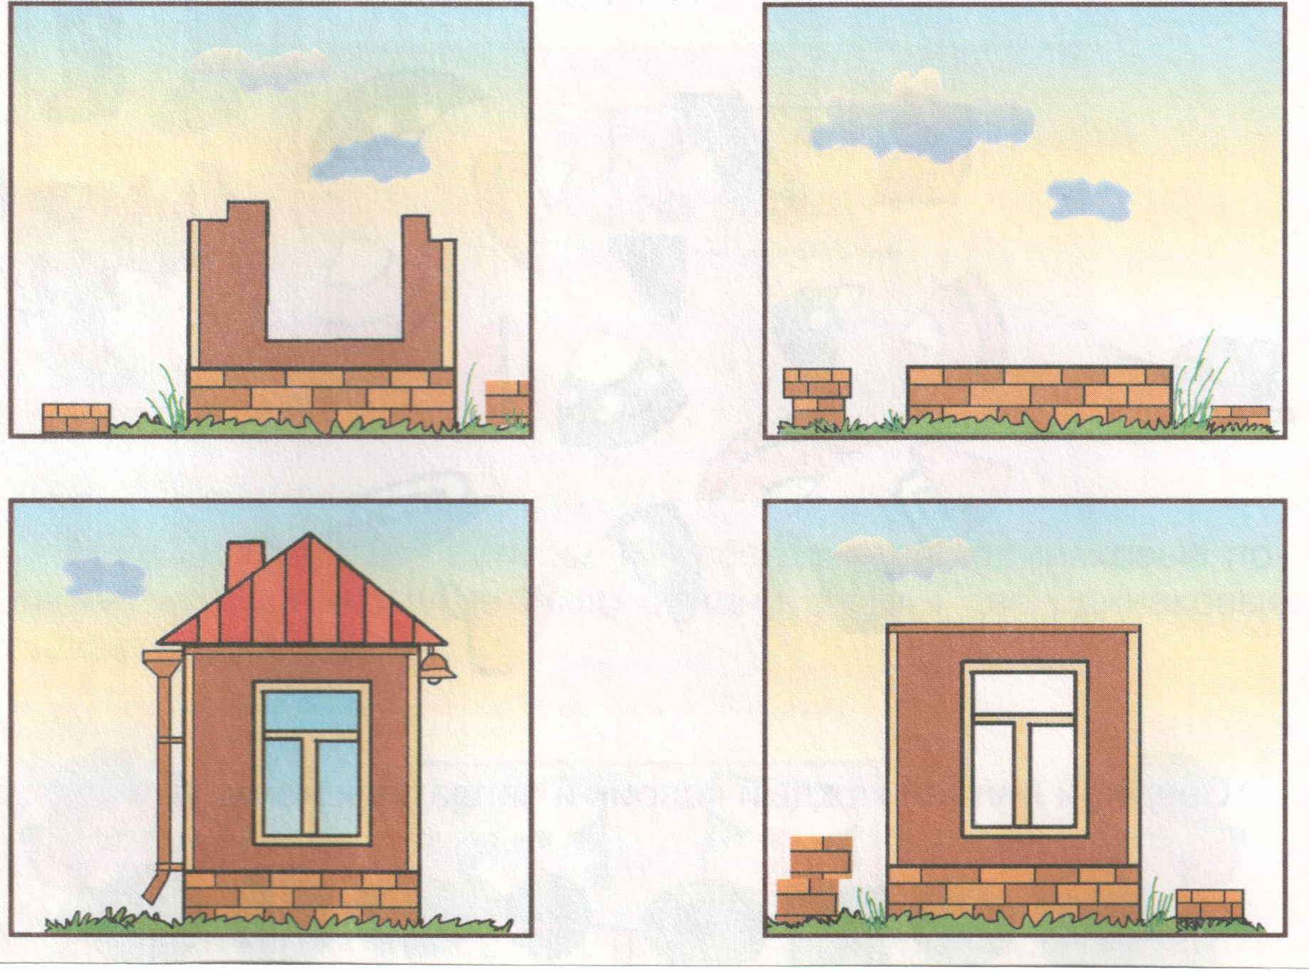
Башта һәм соңыннан нәрсә булганнын әйт.
Өй төзибез.
16

Slide 24
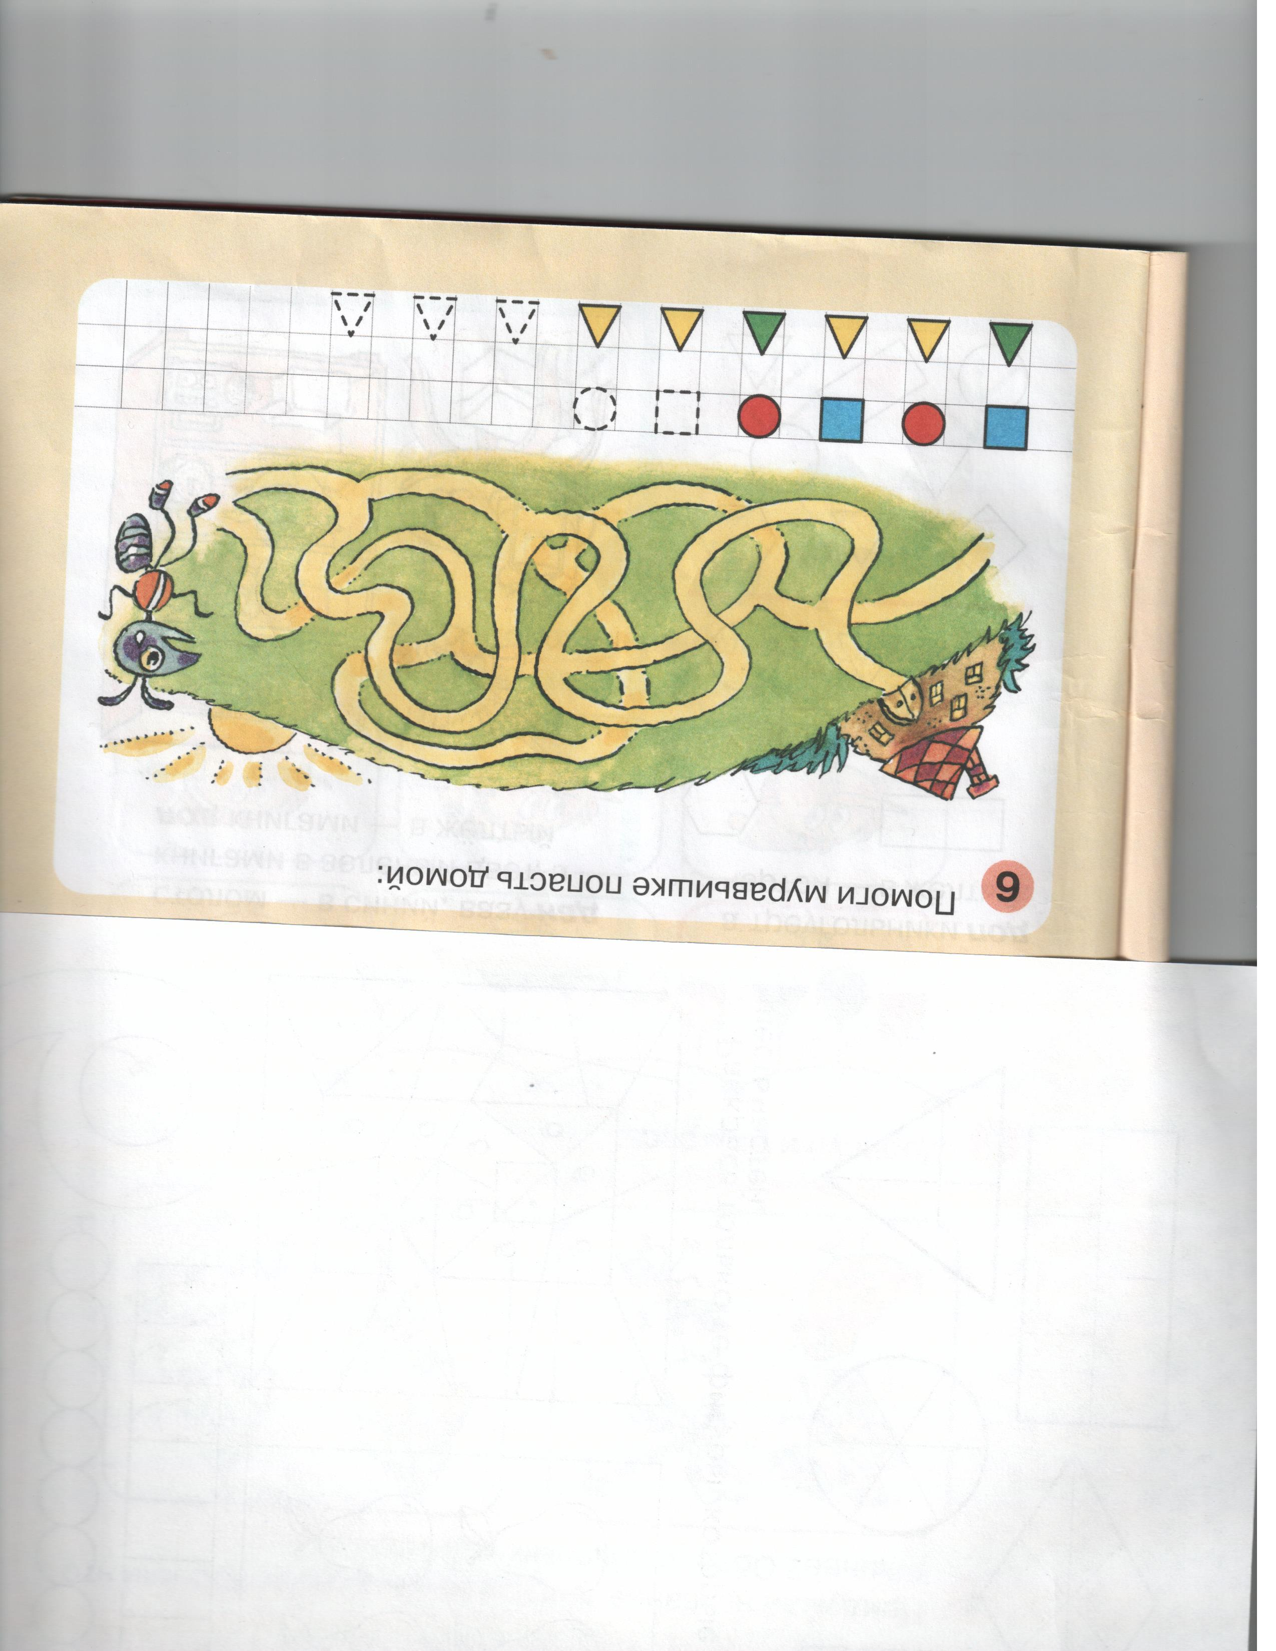
Кырмыска кайсы юлдан кайтырга тиеш?
Кырмыскага булыш!
17

Slide 25
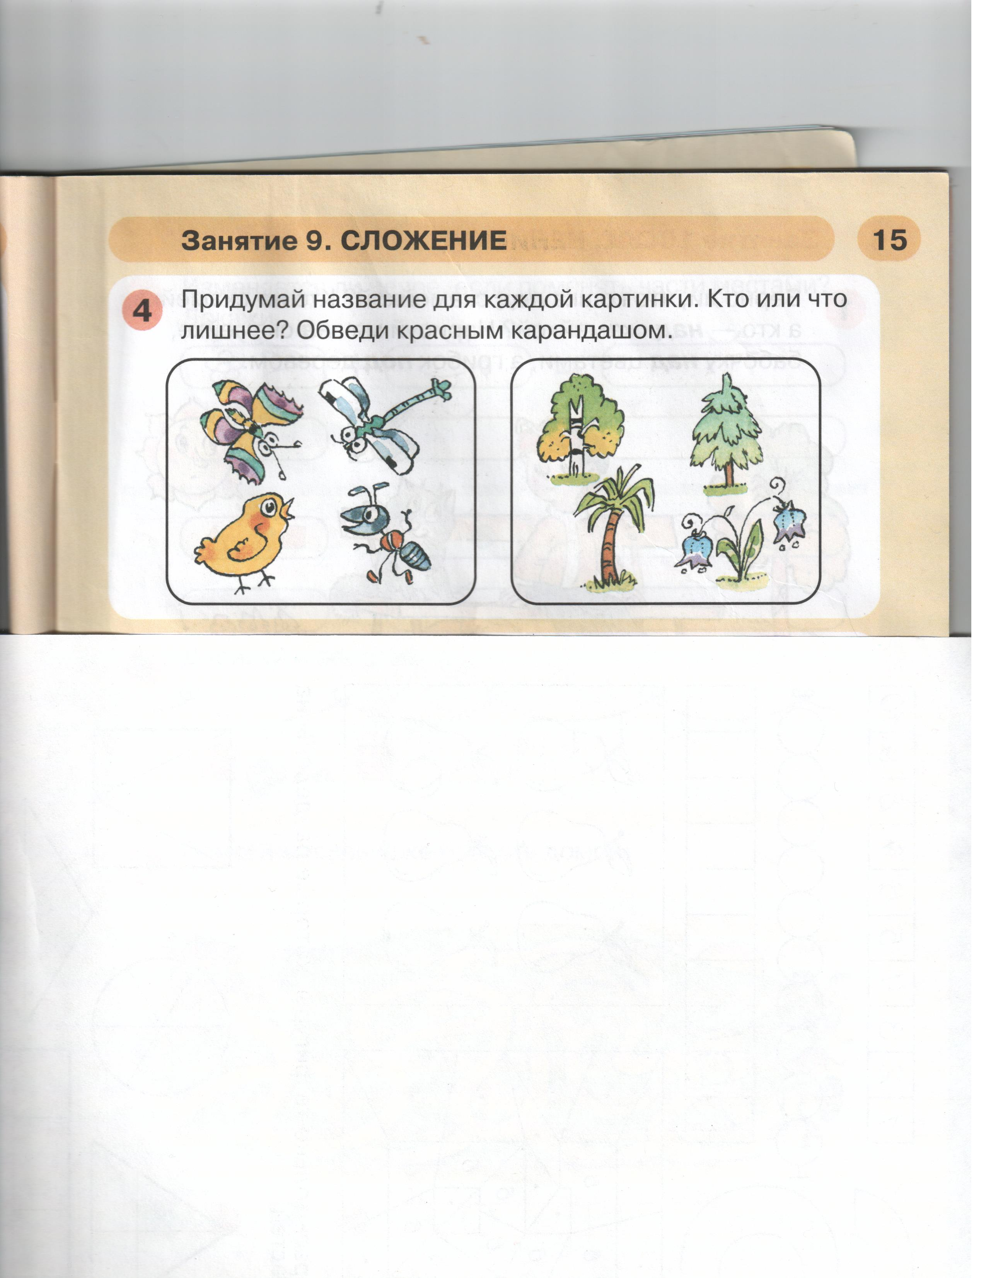
Һәр рәсем өчен исем уйла. Артыгын түгәрәк белән әйләндереп ал.
Нәрсә артык?
18

Slide 26

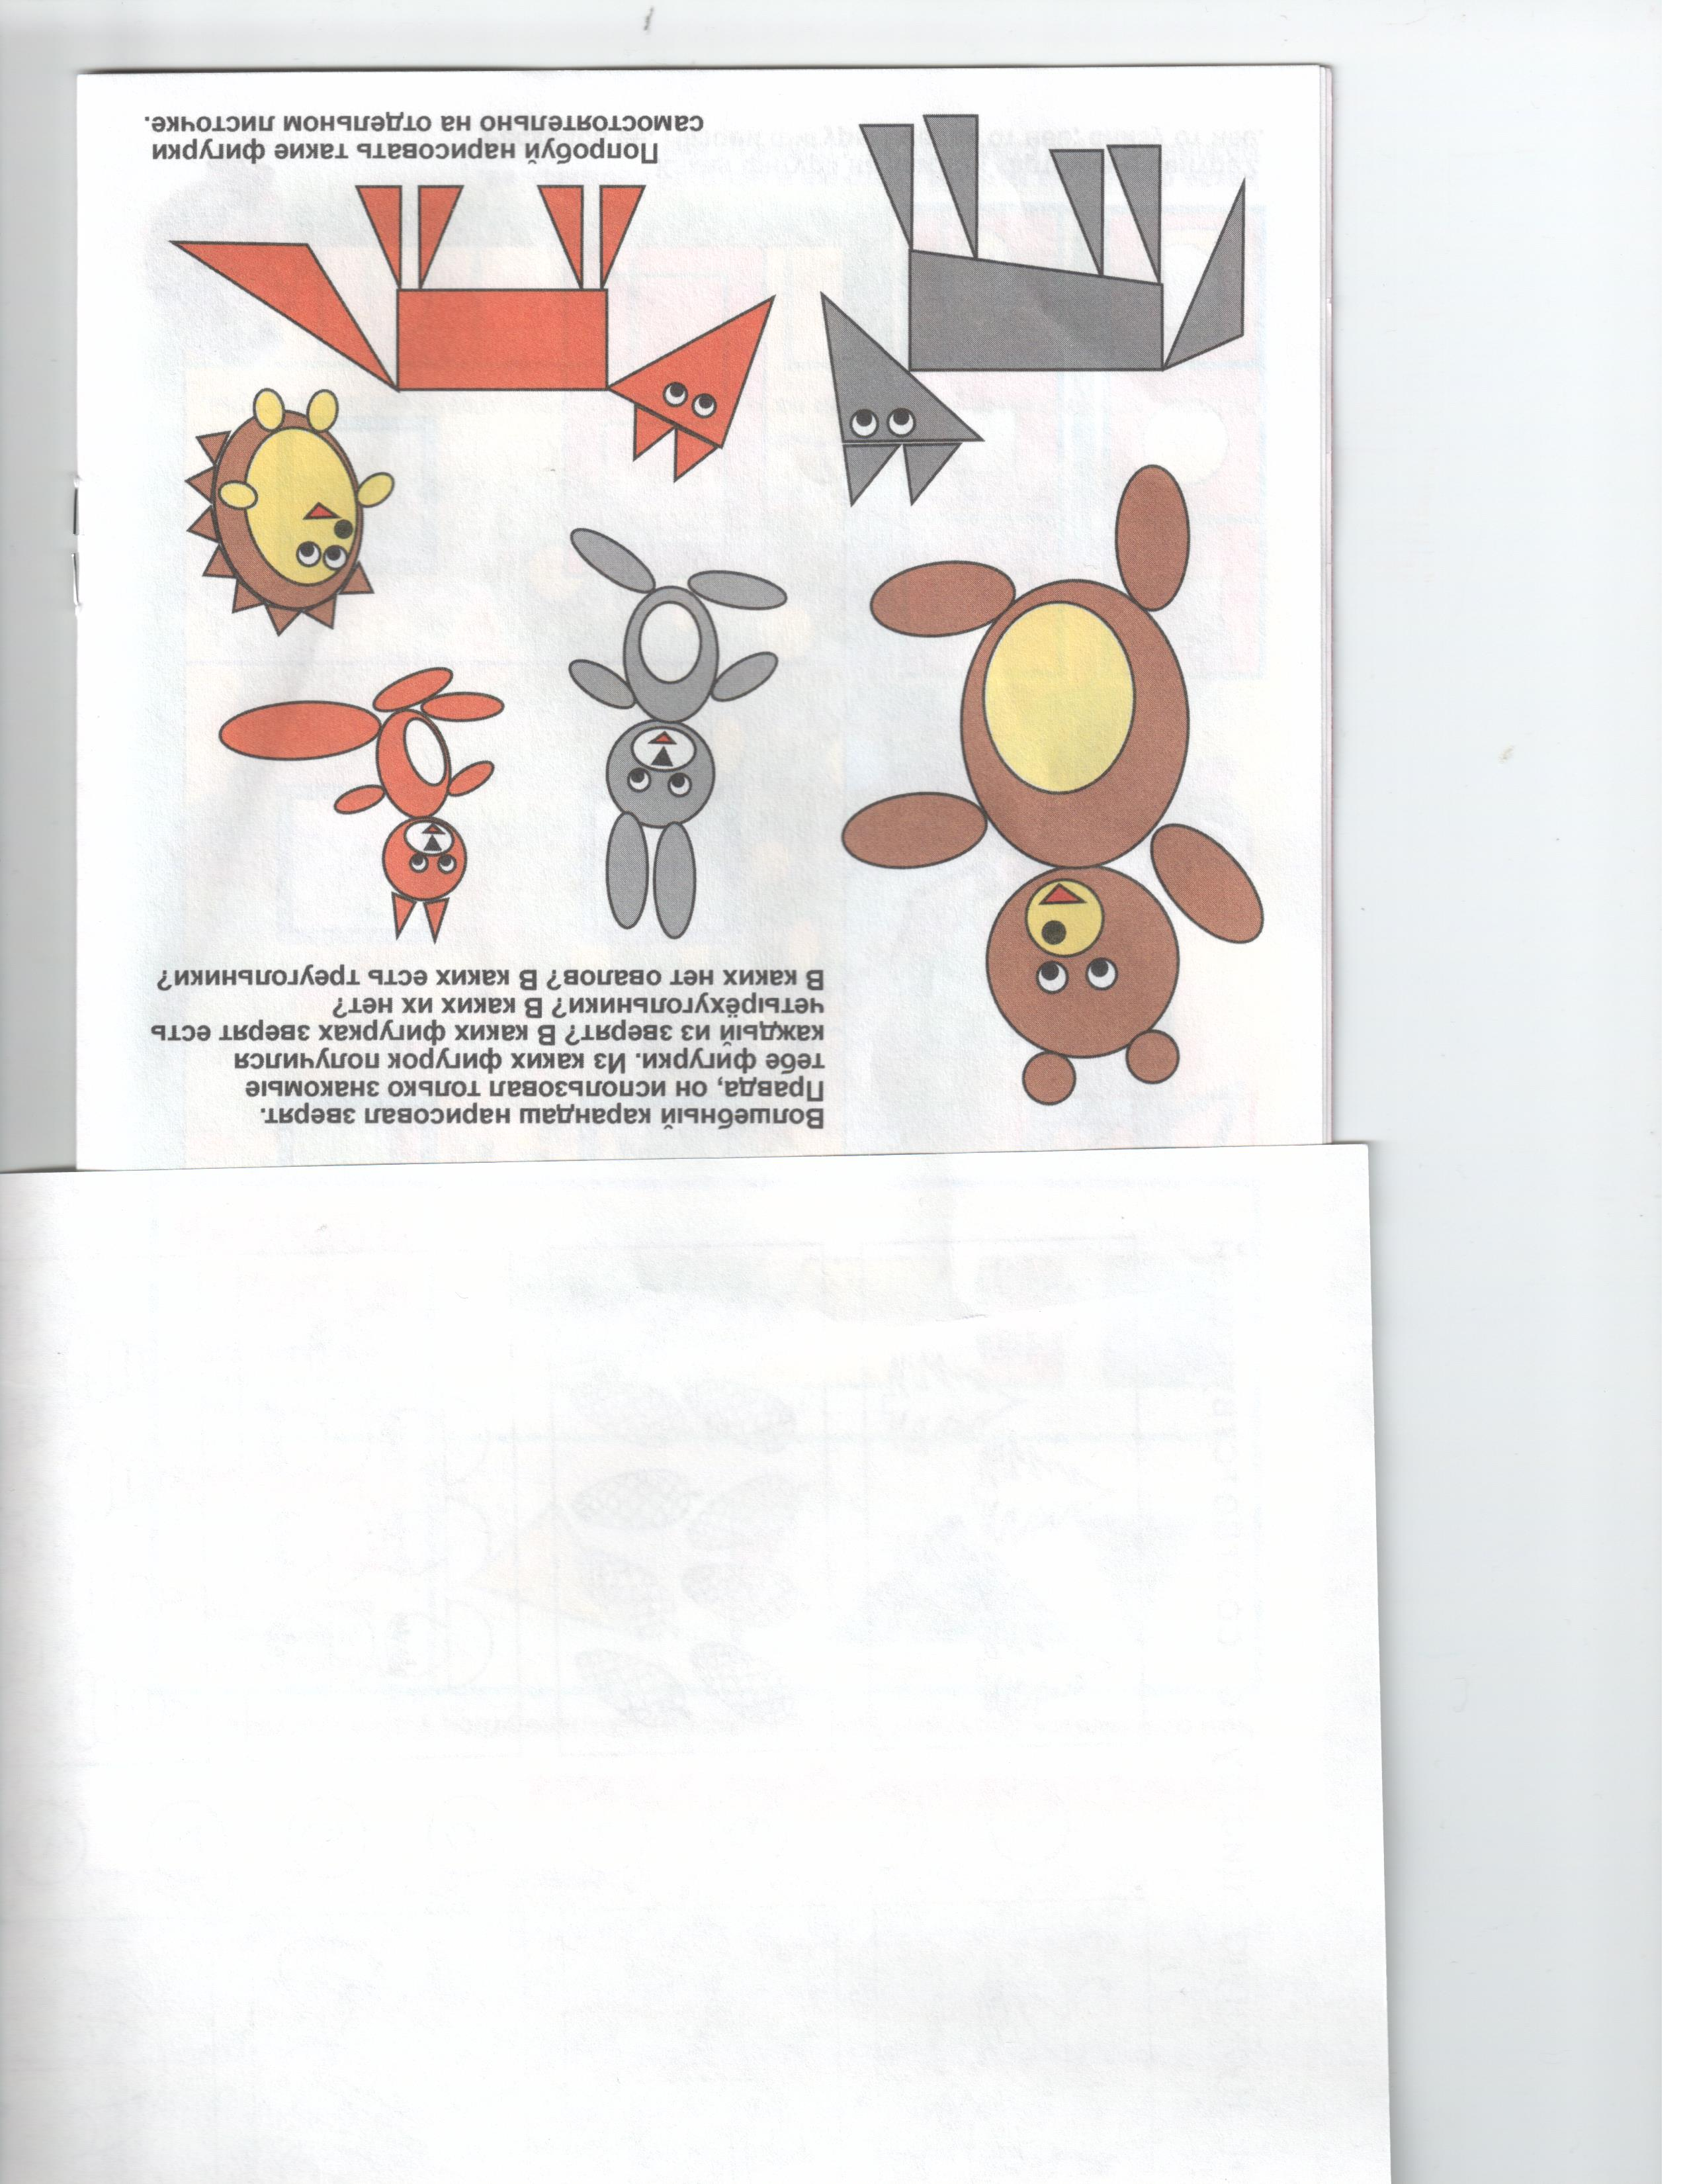
Тылсымлы карандаш җәнлекләргә геометрик фигуралар яшергән.
Фигураларны тап!
19

Slide 27
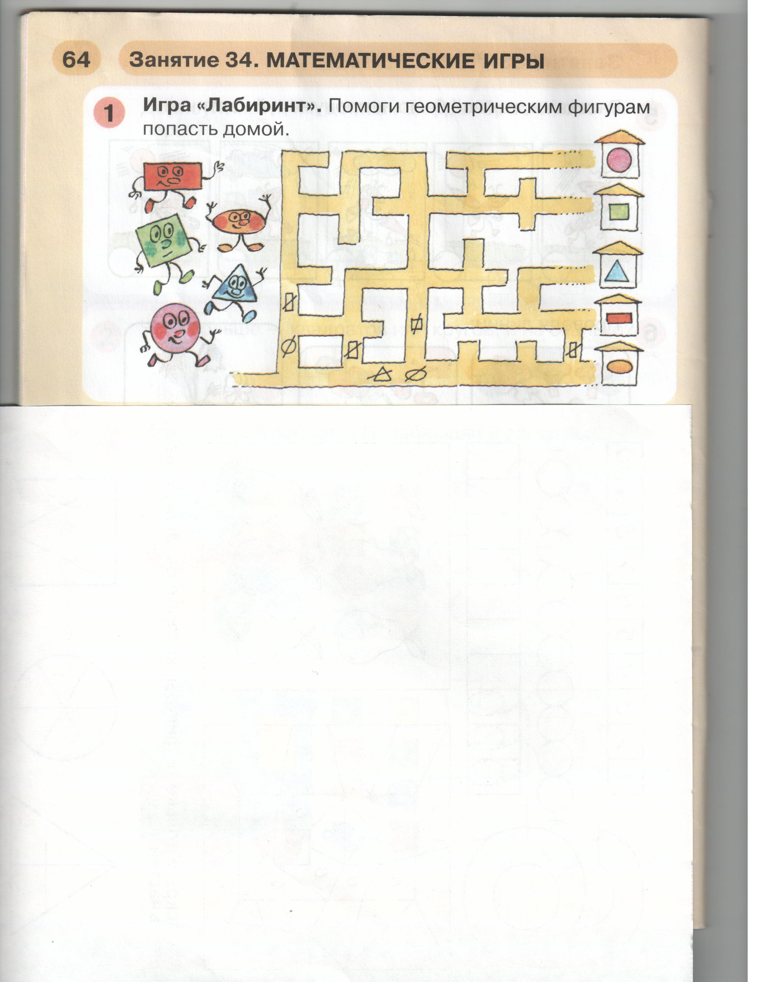
Геометрик фигураларга өйләренә кайтып җитәргә булыш.
20
Лабиринт

